Slide 1
Русский язык
6
класс
Самостоятельные и
служебные части речи.

Slide 2
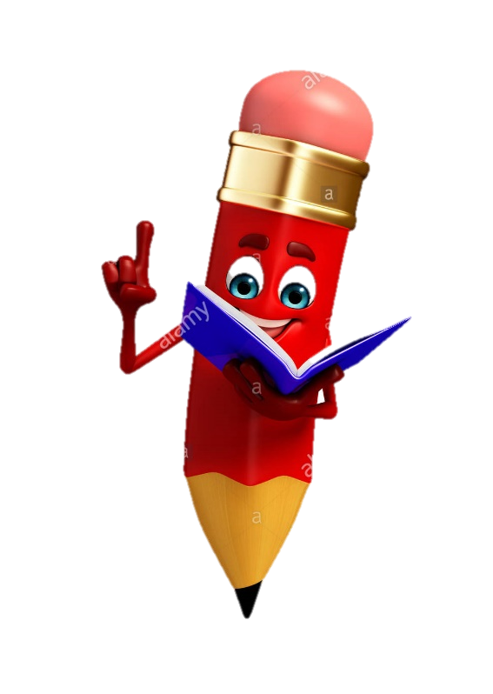
Всему название дано –
И зверю, и предмету.
Вещей вокруг полным-полно,
А безымянных нету.
И все, что может видеть глаз –
Над нами и под нами, –
И все, что в памяти у нас, –
Означено словами.

Slide 3
На уроке мы:
Вспомним, что изучает морфология
Установим разницу между самостоятельными и служебными частями речи
Возобновим знания о междометии

Slide 4
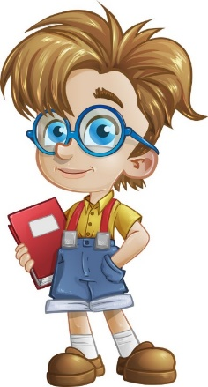
Вспомним…
Какие разделы науки о языке вы знаете.
Прочитайте и продолжите предложения.
1. Звуки речи изучает…
2. Слова, их лексическое значение изучает...
3. Грамматические значения слов (и многие другие вопросы ) изучает…

Slide 5
1. Звуки речи изучает фонетика.
2. Слова, их лексическое значение изучает лексика.
3. Грамматические значения слов (и многие другие вопросы ) изучает грамматика.
Грамматика – самый большой раздел науки о языке. Он состоит из двух частей: морфология и синтаксис. Синтаксис изучает словосочетания и предложения.
! Морфология изучает слово как часть речи

Slide 6
Морфология (от греч.)- «морфо»- форма, «логос»- учение.
Раздел науки о языке, который изучает части речи.
Грамматические разряды слов
Категории и формы
Грамматические значения, которые им свойственны

Slide 7
Все части речи делятся на
Самостоятельные
служебные
Имеют лексическое и грамматическое значение;
являются членами предложения
Не имеют
лексического и
грамматического значения;
Имя существительное
Имя прилагательное
Не изменяются
Имя числительное
Не являются членами предложения
Местоимение
Глагол
Предлоги
Наречие
Союзы
Частицы

Slide 8
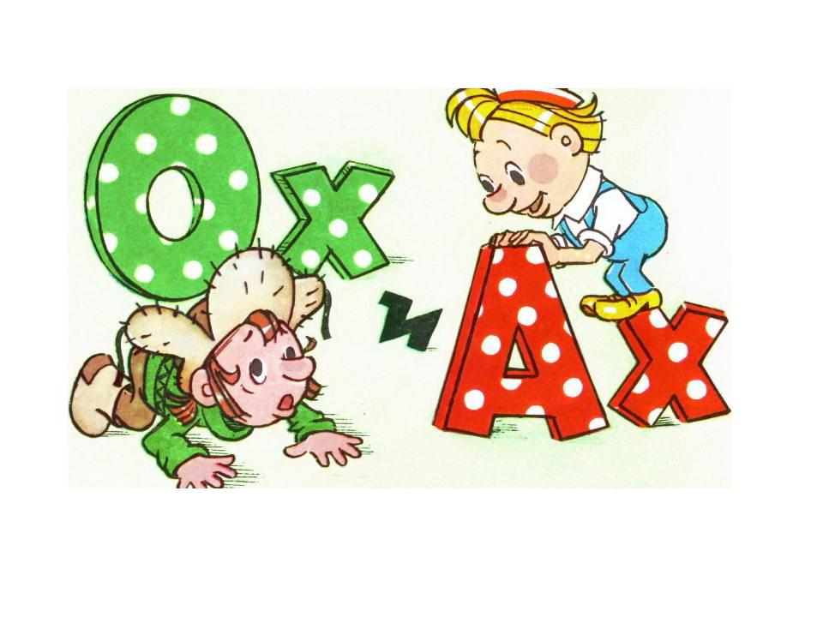
Междометия
Служат для выражения чувств, эмоций, душевных состояний
Не изменяются
Не являются членами предложения
Не имеют синтаксической связи с
другими членами предложения

Slide 9
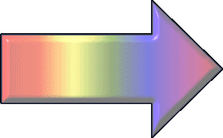
Имя существительное
Самостоятельная часть речи
предмет
Кто ? Что ?
любой член предложения
Кто? (собака, мальчик, ребенок, турист);
Что? (книга, счастье, цветок, река, город) .

Slide 10
Имя прилагательное
Самостоятельная часть речи
признак предмета
КАКОЙ? КАКАЯ? КАКОЕ? КАКИЕ? ЧЕЙ?
Какой? (красивый, смелый, зеленый);
Чей? (мамин, отцов, медвежий,
заячий).

Slide 11
Имя числительное
Самостоятельная часть речи
количество или порядок предметов при счёте
Сколько? Который?
Сколько? (три, пять, двенадцать, сорок семь);
Какой?/ который (по счету)?
(первый, третий, четвертый, пятый,
двенадцатый).

Slide 12
Местоимение
Самостоятельная часть речи
указывает на предметы, признаки, количество
Вон луна. Она огромная!
Возьми эту ручку.
В комнате несколько человек.
Я пойду в школу.
Мы будем играть.
не называет их.
Кто? Что?
Какой? Какая? Какие?
Чей? Чья? Чьи?

Slide 13
Глагол
Самостоятельная часть речи
обозначает действие предмета
Что делать? (бежать, спать, думать, плыть, говорить);
Что сделать? (приготовить, написать, открыть, посмотреть, сказать).
Что делать? Что сделать? Что делает? Что сделает?

Slide 14
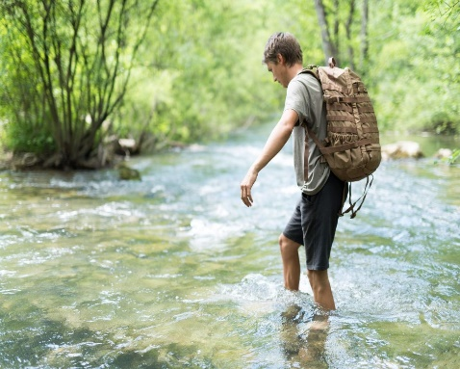
Наречие
Самостоятельная часть речи
Как?(красиво, грустно, весело, хорошо);
Когда?(вчера, сейчас, давно);
Где?, куда?, откуда?(сверху, рядом, спереди,);
Почему?(сгоряча, поневоле);
Зачем?(назло).
признак действий, признаки признаков
Как? Куда?
Когда? Где?
Почему? Зачем?
В какой степени?

Slide 15
Русский язык принадлежит к восточнославянским языкам славянской ветви индоевропейского древа языков. Образовался он в шестнадцатом веке с распадом древнерусского на украинский, русский и белорусский. Славянские языки по-прежнему хранят многие индоевропейские черты. Это наследие и делает русский язык таким сложным, но и таким прекрасным.
Выпишите примеры самостоятельных частей речи в следующей последовательности:
а) имя существительное; б) имя прилагательное;
в) имя числительное; г) местоимение; д) глагол;
е) наречие.

Slide 16
Имя существительное | Имя прилагательное | Имя числительное
язык | русский | шестнадцатом
языкам | восточнославянским
ветви | славянской
древо | индоевропейского
языков | древнерусского
веки | украинский
языки | белорусский
черты | славянские
наследие | прекрасным
распадом

Slide 17
местоимение | глагол | наречие
он | принадлежит | по-прежнему
это | образовался
таким | хранят
 | делает

Slide 18
Служебные части речи
Прохладно в лесу.
За лесом деревня.
Предлоги служат для связи слов в словосочетании и в предложении

Slide 19
союз
Служебная часть речи
служит для соединения
однородных членов предложения и
частей сложного предложения
Весь день дождь и ветер.
Льет дождь, и дует ветер.
Мадине купили яблоко, а Шахнозе – грушу.

Slide 20
частица
Служебная часть речи
придаёт предложению или отдельным словам различные смысловые, эмоциональные оттенки
Это же правда!
Ни за что не отдам.

Slide 21
междометие
слова отдельной (не самостоятельной и не служебной) части речи, которые выражают чувства, настроения, эмоции говорящего, не называя их.
Ах, как хорошо вокруг!
Ой, больно!
Ах, как хорошо!
Ой, больно!

Slide 22
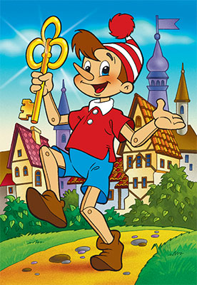
Задание.
Спишите предложение. Докажите, что выделенное слово – служебная часть речи (выбрав из списка необходимые утверждения).
Карло жил в каморке под лестницей, где у него ничего не было, кроме красивого очага в стене против двери.
(А. Толстой)
Служит для связи слов
Обозначает действие
Не является членом предложения
Обозначает признак предмета
Обозначает предмет
Не отвечает на вопрос

Slide 23
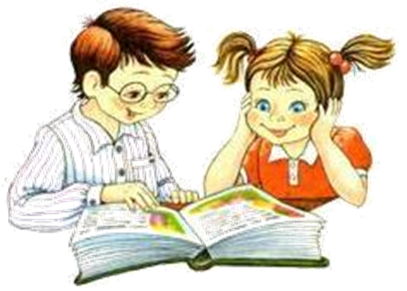
Проверим
Карло жил в каморке под лестницей, где у него ничего не было, кроме красивого очага в стене против двери.
(А. Толстой)
Служит для связи слов
Не является членом предложения
Не отвечает на вопрос

Slide 24
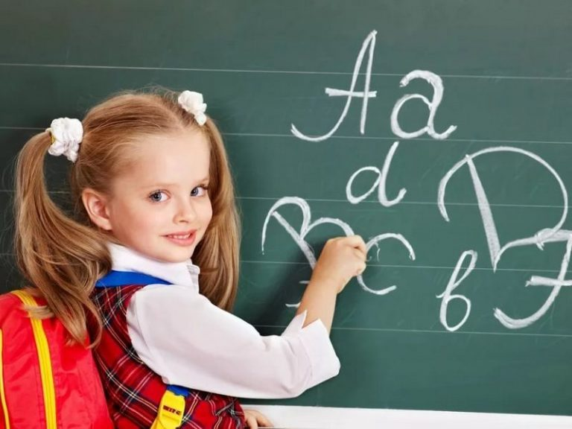
Задание.
Какими предлогами можно заменить предлог в предложении, не меняя падежной формы выделенного слова (выберите из списка подходящие предлоги).
Девочка стояла у доски.
около
рядом с
возле

Slide 25
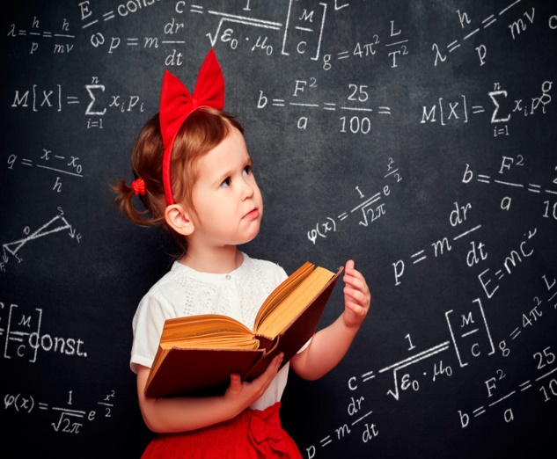
Проверим
Девочка стояла около доски (Р. п.).
Девочка стояла возле доски (Р. п.).
Девочка стояла рядом с доски.

Slide 26
Задание.
определите какой частью речи являются выделенные слова
Кричат зайцы про волка, а волк – тут как тут.
Ходил он, ходил в лесу по своим волчьим делам, проголодался и только подумал: «Вот бы хорошо зайчиком закусить!» – как слышит, что где-то совсем близко зайцы кричат и его, серого Волка, поминают.
Сейчас он остановился, понюхал воздух и начал подкрадываться.
Д.Н. Мамин-Сибиряк

Slide 27
Проверим
Кричат зайцы (существительное) про (предлог) волка, а (союз) волк – тут как тут. Ходил (глагол) он (местоимение), ходил в (предлог) лесу (существительное) по своим волчьим (прилагательное) делам, проголодался (глагол) и (союз) только подумал: «Вот бы хорошо зайчиком закусить!» – как слышит (глагол), что где-то совсем близко (наречие) зайцы кричат и его (местоимение), серого (прилагательное) Волка (существительное), поминают. Сейчас он остановился, понюхал воздух и начал подкрадываться.
Д. Н. Мамин-Сибиряк

Slide 28
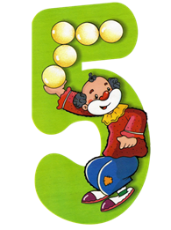
Сегодня на уроке
Мы повторили :
-самостоятельные и служебные части речи.
Закрепили на практике
пройденный материал.

Slide 29
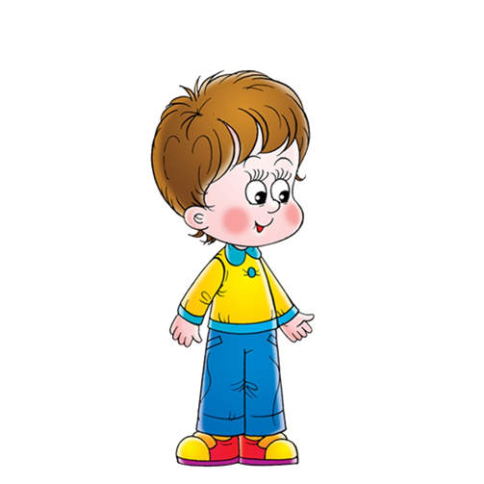
Задание.
Выполнить упражнения 80 и 81.

